Slide 1
Kunnskapsgrunnlag i planlegging
Noen erfaringer fra arbeid med ny arealdel i Bodø
Plan- og byggesakskonferanse i Tromsø 9.oktober 2025
Notes:
Jeg heter Ingvild Gabrielsen og jobber som arealplanlegger i Bodø kommune, det har jeg gjort i syv år. Er utdanna naturforvalter og har før jeg begynte i kommunen jobbet på Miljøvernavdelinga hos Statsforvalteren. I kommunen har jobbet med ulike typer planer, men mest med overordna planlegging. Jeg var sentral i arbeidet med arealdelen som ble vedtatt i 2022, har vært med i arbeid med samfunnsdelen og er nå prosjektleder for arbeidet med ny arealdel. Status for det arbeidet er per nå at bystyret har behandlet planforslaget og vedtatt å sende planen på høring - og det gjorde vi rett før helga.
Kunnskapsgrunnlag i planarbeid er utgangspunktet for innlegget, men jeg vinkler det mye mot våre erfaringer - og utfordringer vi og kanskje flere av dere har med å balansere ulike interesser og hensyn – som jo er ganske mange.
Og når man er invitert til Tromsø fra Bodø for å snakke om planlegging i Bodø så har jeg også tatt meg den frihet og snakke ganske fritt. I tillegg kan jeg jo inntil videre være litt høy og mørk – for vi har jo enda ikke fått noen innsigelser til planen vår.

Slide 2
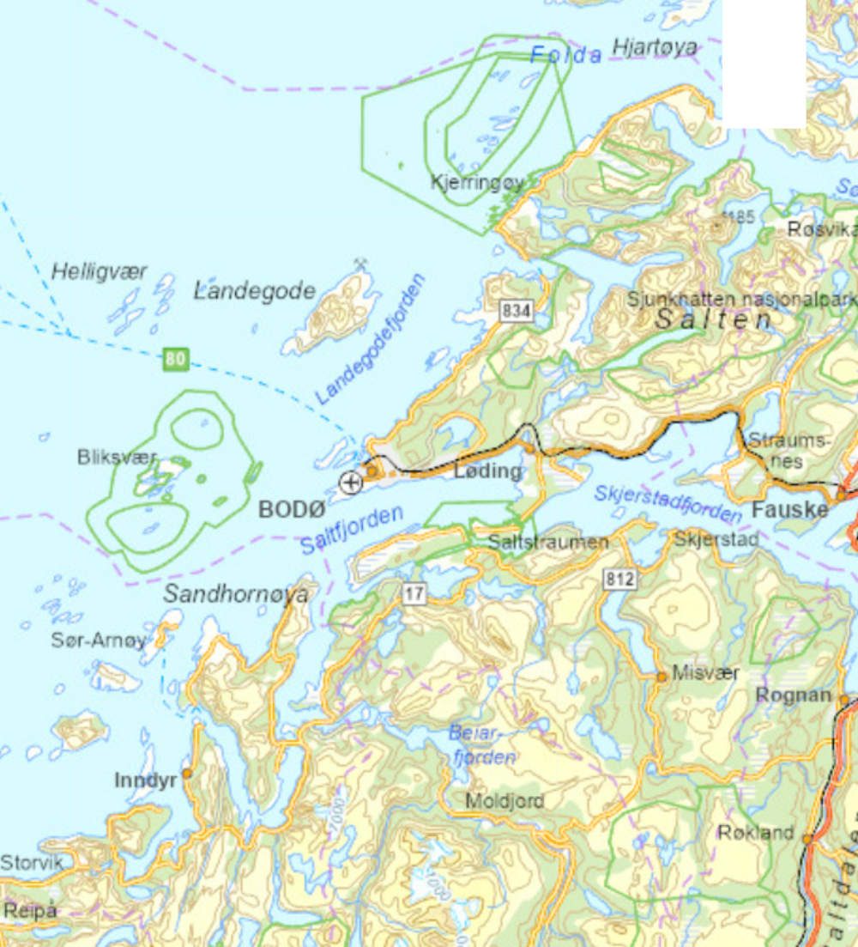
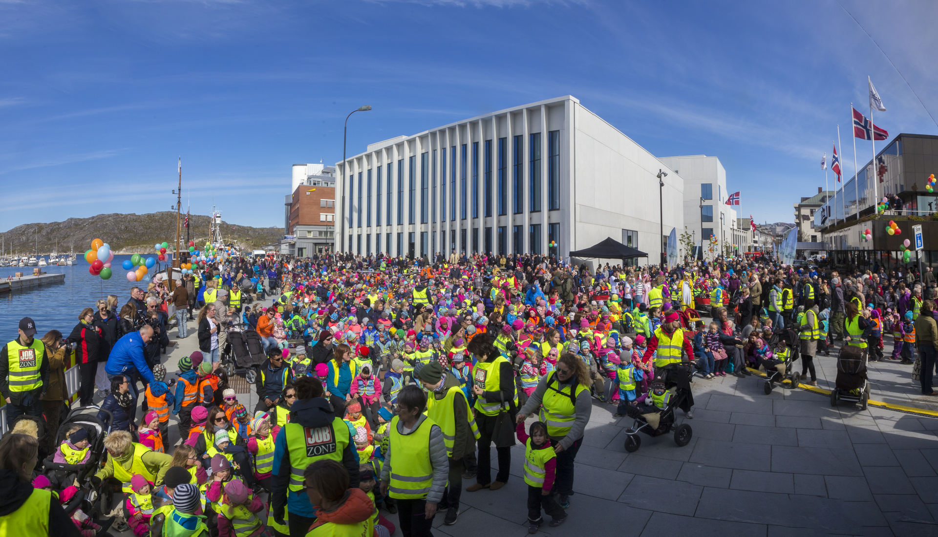
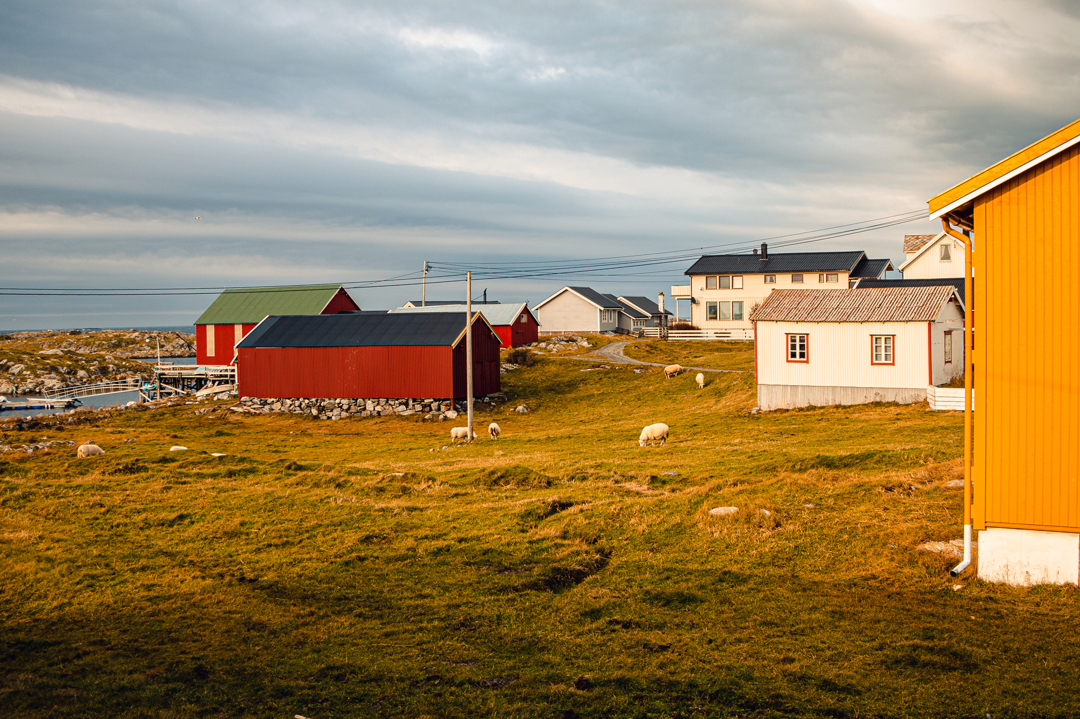
53 700 innbyggere
Fylkeshovedstad
90 % bor i byutviklingsområdet
Distriktskommune – Væran, Kjerringøy, Saltstraumen, Skjerstad og Misvær
Landbruk, fiskeri, havbruk og reindrift.
Notes:
Litt kort om Bodø. Vi er en stor kommune, 1400 km2 og vi er på alle måter en utrolig variert og spennende kommune.
Ca. 90 % av befolkninga bor i byutviklingsområdet, som ligger på Bodøhalvøya. Men vi er også en distriktskommune og vi har bosetting, skoler og mindre tettsteder i hele kommunen. Fra Væran og mot Vestfjorden i vest, Kjerringøy i Nord til Saltstraumen, Skjerstad og Misvær i sør og øst.
Når vi jobber med arealplanlegging, er det dermed viktig for oss å differensiere mellom hvor i kommunen vi er. Vi har andre utfordringer i Saltstraumen og Misvær enn vi har i sentrumsområdene og det må vi ta høyde for.
Vi har også et aktivt landbruk i hele kommunen, vi har fiskeri, aktiv havbruksnæring og to reinbeitedistrikt.
Mange likhetstrekk med Tromsø – fylkeshovedstad, bykommune, men også distriktskommune.

Slide 3
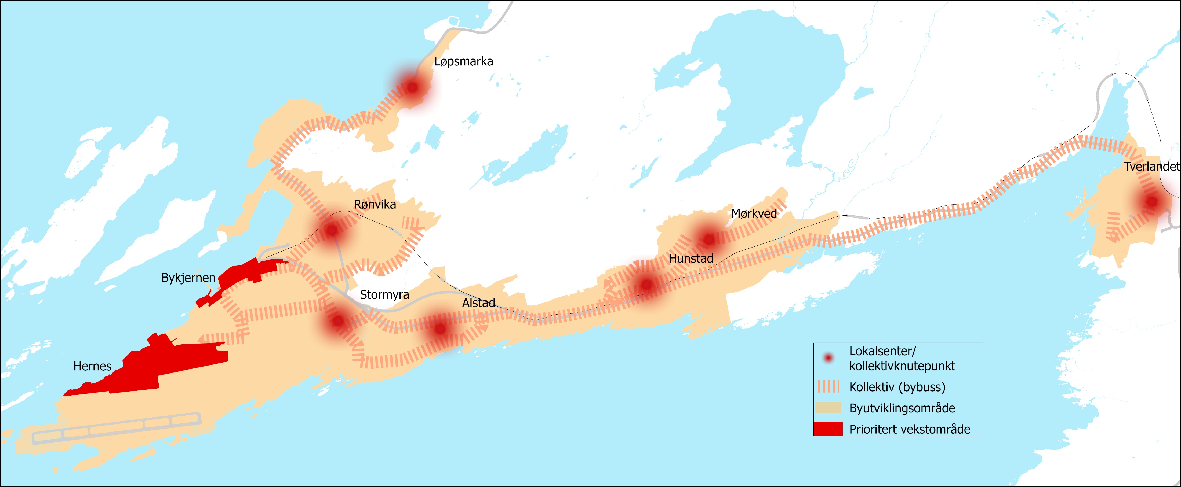
Byutviklingsområdet
Notes:
Her er et kart fra arealstrategien i samfunnsdelen som viser byutviklingsområdet. Her bor 90 % av innbyggerne. Her har vi to områder som er markert som prioriterte vekstområder. Det er bykjernen og Hernes. Hernes er det arealet som er flyplass i dag, og som når den nye flyplassen er etablert er vårt fremtidige vekstområde. I tillegg viser kartet lokalsenter og kollektivtraseer.
Byen har vokst seg østover fra bykjernen og vi har flere bydeler. For å si litt om avstander så er det ca. 10 km fra Sentrum til Mørkved der universitetet ligger, og litt over 15 km til Tverlandet som også er en del av byutviklingsområdet.
Det som er hvitt på kartet er Bodømarka.

Slide 4
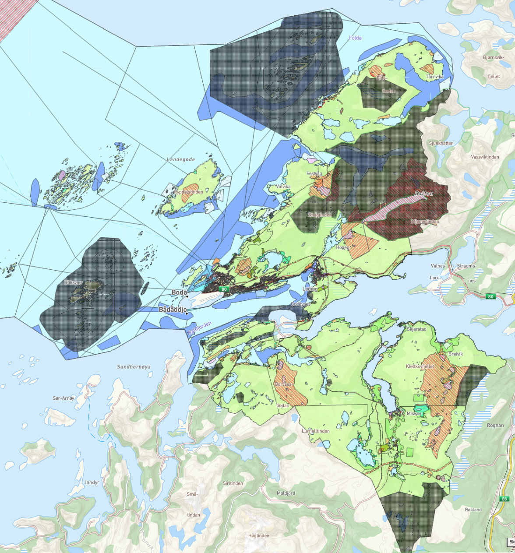
Plansituasjonen i Bodø
Rullert KPA hvert 4. år, gjeldende plan vedtatt i 2022.
Fører til:
  Planen følges
  Flere med eierforhold til plan
  Bevare kompetanse og historikk
  Oppgaven er overkommelig
  Prioritere noen tema
Notes:
Innledningsvis tenkte jeg også å si litt om plansituasjonen i Bodø kommune og hvordan vi jobber med overordna arealplanlegging.
Vi har de siste tiårene rullert arealdel hvert 4. år. Det betyr at det ikke har vært veldig lang tid mellom vedtak av en plan til vi har begynt å tenke på oppstart av neste rullering. Eks. er gjeldende plan vedtatt i juni 2022. Og i 2023 starta vi å planlegge oppstart av ny rullering.
Det krever at det settes av ressurser til arbeidet internt, men det er også mange fordeler knyttet til at man jevnlig jobber med KPA:
Planen er oppdatert – den er et styringsverktøy som er tilpassa utfordringene vi står overfor. Det gjør også at vi har relativt lite dispensasjoner, planen følges.
Jevnlig rullering av planen gjør også at flere har et eierforhold til planen, både i organisasjonen og bystyret. De har vært med å utarbeide og vedta planen.
Vi klarer å ta vare på historikk i arbeid med kommuneplanarbeid. Har vært litt nye folk med fra hver gang, men kan være fint å også ha erfaring.
Oppgaven med rullering er overkommelig. Det er ikke de store endringene det er behov for fra hver rullering.
Det gjør også at vi har kunnet vært tydelig på hvilke tema vi ønsker å prioritere. Eks. har vi ikke prioritert sjøområdene ved hver rullering, og vi har jobba gradvis med å ta inn kommunedelplaner.

Slide 5
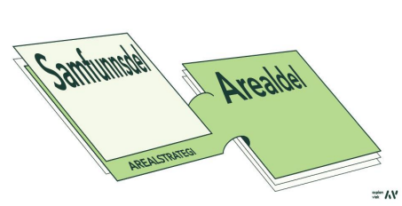

Status gjeldende kommuneplan
Samfunnsdel med arealstrategi vedtatt 6.2.2025
Koordinert med oppstart av arealdelen
Notes:
Det som er spesielt med den rulleringen vi står i nå er at vi for første gang har koordinert arbeidet med samfunnsdelen og arealdelen. Vi jobba med forslag til ny samfunnsdel og arealstrategi samtidig med at vi utarbeidet planprogram for arealdelen. Når vi sendte samfunnsdelen på høring, meldte vi samtidig oppstart av arealdelen.
Gjør at vi nå har fått ei veldig tett kobling mellom de to planene. Det har vært lettere å se hvordan mål og strategier fra samfunnsdelen kan operasjonaliseres gjennom plankart og bestemmelser i arealdelen. Gjennom arealstrategien er også de overordna føringene for arbeidet med arealdelen forankret i en tidlig fase, både i egen organisasjon og hos politikerne. Det gir også økt forutsigbarhet for innbyggere, næringsliv og Bodøsamfunnet at kommunens overordna planverk er konsistent.
Hovedtema fra arealstrategien er fulgt opp i arealdelen som fokusområder. I tillegg har det vært stort fokus fra bystyret på at vi skal forenkle planen, ta bort lokale krav. Vi skal ha færre planer – tar flere kommunedelplaner inn i arealdelen

Slide 6

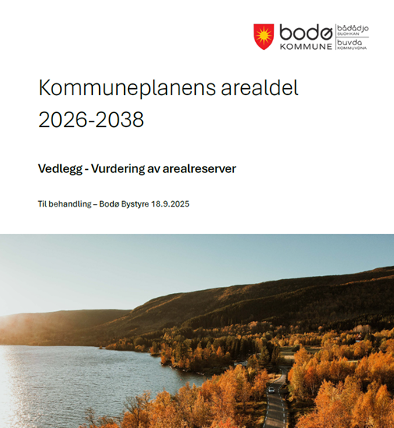
Eksempel
I ARBEIDET MED AREALDELEN SKAL VI: Gjennomgå ubebygde arealreserver, både regulerte og uregulerte, og vurdere om disse er i tråd med arealstrategien eller om de bør avsettes til annet utbyggingsformål eller tilbakeføres til LNFR. Følgende områder prioriteres: Dyrka mark og myr, større ubebygde boligreserver i byutviklingsområdet, arealer i KDP Saltstraumen og eldre planer for fritidsbolig i konflikt med reindrift. Utarbeide et arealregnskap som viser areal avsatt til ulike formål i gjeldende arealdel, og hvilke endringer som ny arealdel evt. bidrar til.
AREALSTRATEGI Arealreserver skal tilpasses fremtidig behov. Areal som er avsatt eller regulert til bebyggelse, men ikke bygd ut, skal vurderes på nytt. Transformasjon og fortetting av bebygd areal skal prioriteres fremfor nedbygging av natur og landbruksarealer. Det skal legges til rette for redusert transportbehov og nullvekstmål for personbiltrafikk gjennom samordning av areal- og transportplanleggingen. Bykjernen og de nye bydelene på Hernes er prioriterte vekstområder. På Hernes skal utvikling av nye næringer og næringsarealer prioriteres først og deretter vil det etter hvert skje en naturlig utvikling av boliger i hovedsak styrt av etterspørsel. Byen skal ikke vokse ut over sine grenser, men fortettes innenfor byutviklings-området. Ny boligbygging, samt etablering av nye helsebygg skal i hovedsak skje i prioriterte vekstområder og i lokalsentre med eksisterende kommunal infrastruktur. Utenfor byutviklingsområdet skal det legges til rette for bolig- og næringsutvikling i tilknytning til bygdesentre og eksisterende infrastruktur i kommunedelene. Det skal legges til rette for en differensiert boligtetthet med høyest utnyttelse i prioriterte vekstområder, og ellers skal utnyttelse vurderes i forhold til behov/etterspørsel og konkrete prosjekter. Frem til den nye flyplassen er ferdigstilt, skal kommunen aktivt arbeide for fortetting og transformasjon av eksisterende gråttareal, og utvikling av nye næringsområder i hele kommunen. Det skal legges til rette for spredt boligbygging gjennom bruk av LNFR spredt boligbygging.
Notes:
Her er et eksempel på hvordan vi gjorde det i praksis. Ikke mening dere skal lese tekst her.
Men – det til venstre er arealstrategien. Her sier første punkt – «Arealreserver skal tilpasses fremtidig behov. Areal som er avsatt eller regulert til bebyggelse, men ikke bygd ut, skal vurderes på nytt. Transformasjon og fortetting av bebygd areal skal prioriteres fremfor nedbygging av natur og landbruksarealer.»
Så har vi da i planprogram for arealdelen – fulgt opp med hva konkret vi skal gjøre i arbeidet med arealdelen- Vi skal gjennomgår arealreserver og vurdere om de bør videreføres, og vi skal prioritere dyrka mark, myr, ubebygde boligreserver, og eldre planer for fritidsbebyggelse i konflikt med reindrift.
Og i forslag til plan som nå er lagt ut har vi gjort dette – vurdert 45 områder på nytt.
Det var litt bakteppe om Bodø og vår plansituasjon

Slide 7
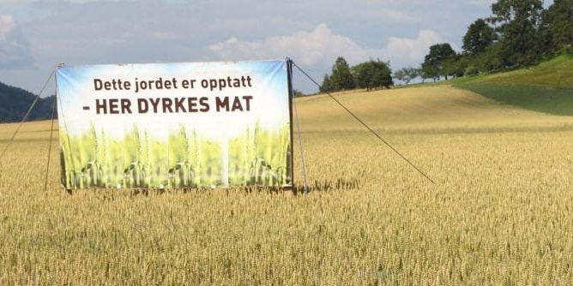
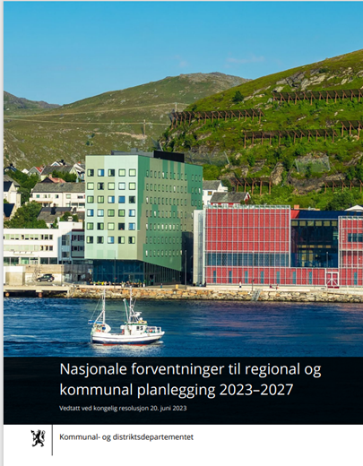
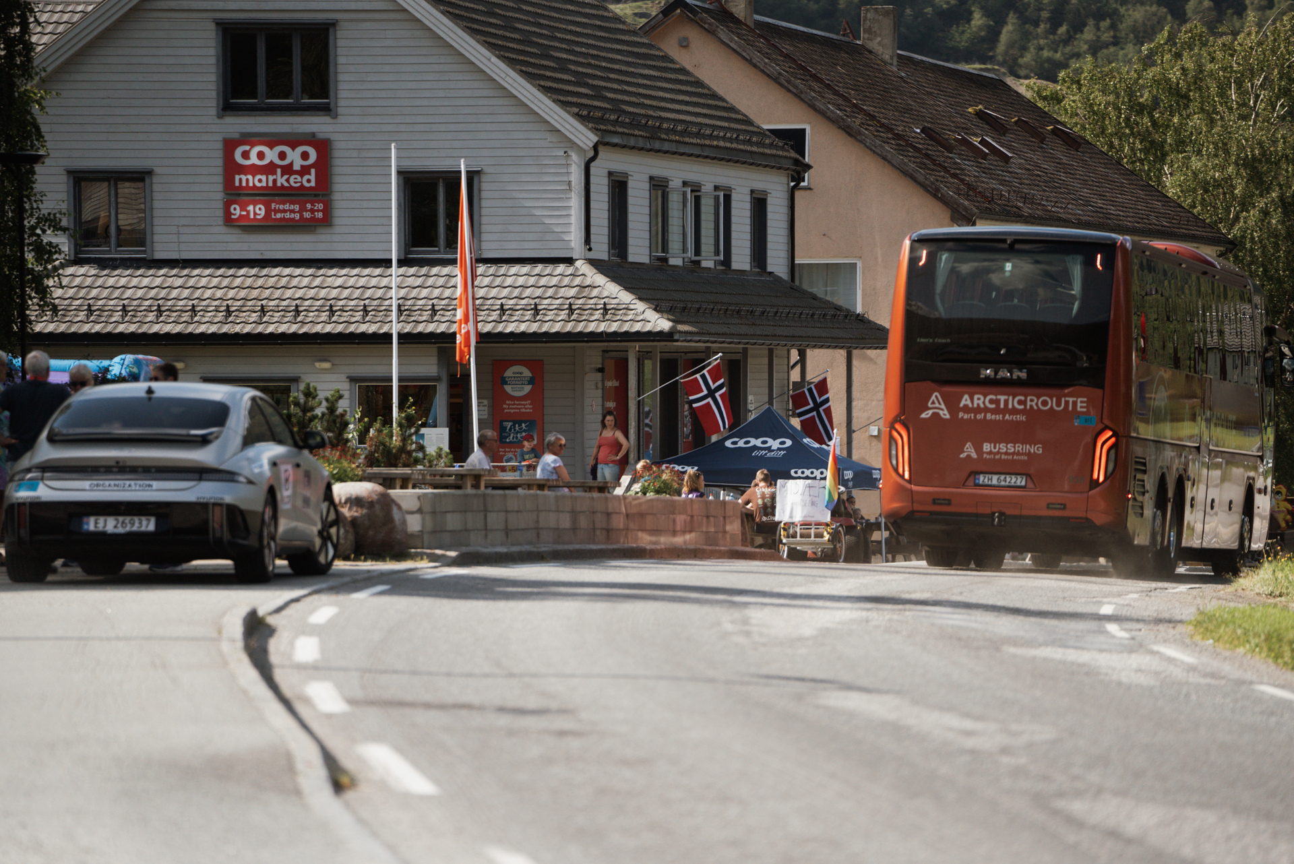
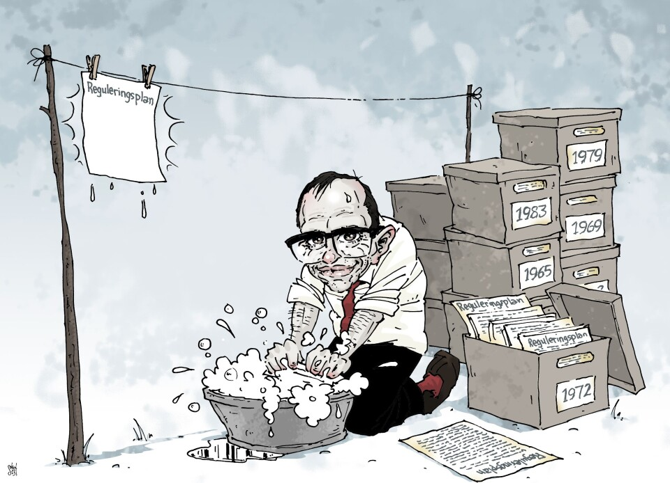
Hjertesukk fra en kommuneplanlegger…
www.planlegging.no
Notes:
Tenkte jeg ville starte med et lite hjertesukk nå når vi har fått lagt frem et planforslag, og man har fått sjansen til å snakke til mye flinke folk.
Det er mange interesser og hensyn som skal ivaretas når kommunen skal lage overordna arealplaner – og det er ikke en lett jobb den kommunale arealplanleggeren har. Mangt og mye en skal ha oversikt over og formidle.
Vi har nasjonale forventninger til planlegging, vi har statlige planretningslinjer, x antall ulike veiledere, retningslinjer, osv.
Kommunan skal gå gjennom arealreserver og planvaske, vi skal skape gode byer og tettsteder, ikke bygge ned dyrka mark, osv, osv.
Her har departementet samla alt på et sted – planlegging.no. Veldig bra - men det er virkelig en liten jungel å navigere i. Man kan fort gå seg vill. Klarer du å få oversikt er man egentlig ganske god.

Slide 8
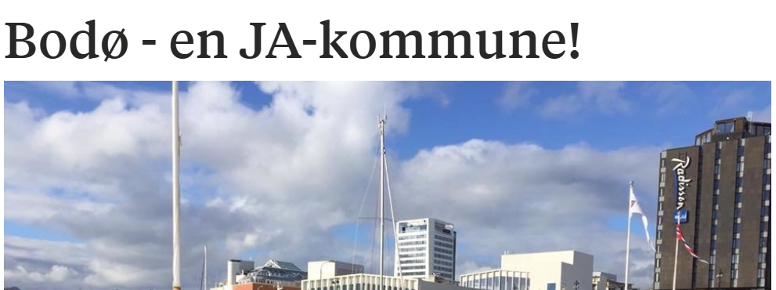

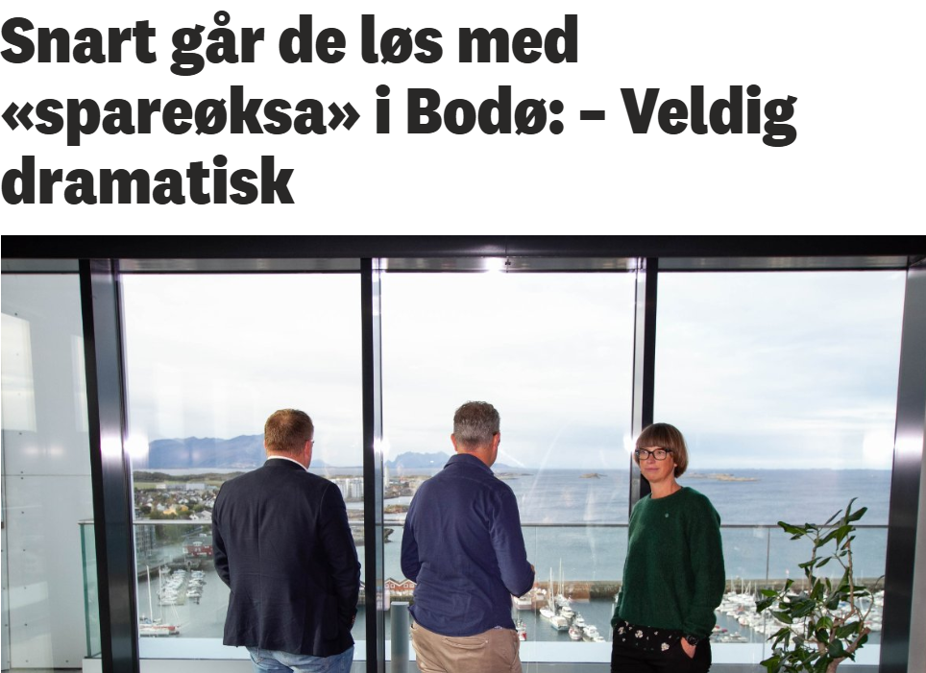
Hjertesukk fra en kommuneplanlegger…
Notes:
Så har vi lokalpolitiske føringene - som bidrar til at man virkelig må begynne å balansere ulike hensyn.
Vi skal være en ja-kommune, vi skal ikke ha flere krav enn det som er nødvendig, vi skal bidra til å få fart på boligbygging, vi skal legge til rette for nye næringsområder og akvakultur.
I tillegg har vi en stram kommuneøkonomi. Alle må kutte, ostehøvelen eller spareøksa brukes, og siloer som vi de siste årene har brukt tid på å bryte ned for å kunne tenke helhetlig og på tvers, i tråd med FNs bærekraftmål - er på full fart og bygges opp igjen.
Og så sitter kommuneplanleggeren med overordna planer, og skal koordinere langsiktige behov for helse- og omsorg, skole og barnehage og overvannshåndtering inn i plankart og bestemmelser. Mens egentlig ingen har tid til å jobbe med det, for de som hadde ansvar for plan er blitt nedbemanna eller omplassert. Det er for øvrig lenge siden jeg har hørt noen snakke om samskaping.

Slide 9







Hjertesukk fra en kommuneplanlegger…
Notes:
Og så har vi sektormyndighetene som en ekstra joker. Her har alle har sine særinteresser som skal ivaretas, og innsigelsesspøkelset truer fort kommuneplanleggeren
Misforstå meg rett, jeg har jobbet mange år hos Statsforvalteren og er veldig glad vi har flinke fagfolk hos sektormyndigheten. Men kanskje kunne de vært litt mer opptatt av å hjelpe og veilede kommunene og faktisk ta inn over seg den ganske komplekse jobben den kommunale planleggeren allerede har.
Etter å ha lest gjennom innspill fra de ulike sektormyndighetene kan man bli ganske overveldet. Mange gode innspill, men det er noe med nivået, det er kanskje ikke alt som trenger en egen bestemmelse eller en hensynssone i KPA.
Det er også noe med å ta inn over seg de reelle utfordringene kommunene står overfor.

Slide 10
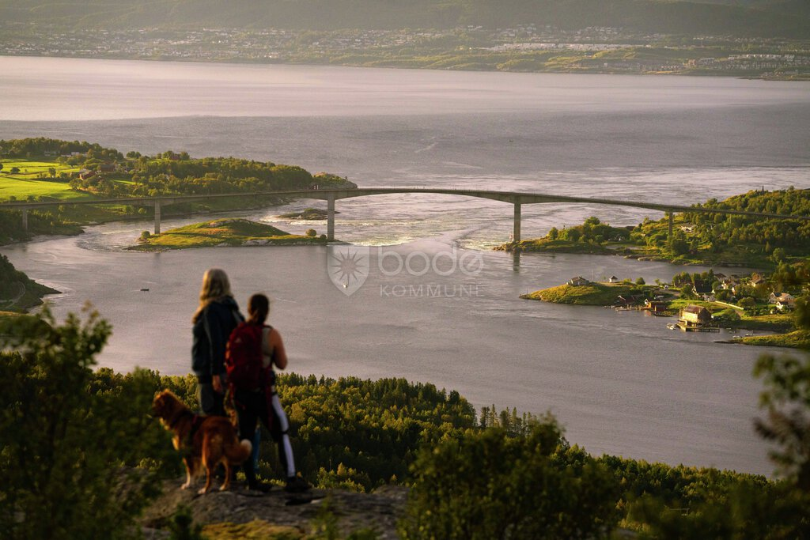
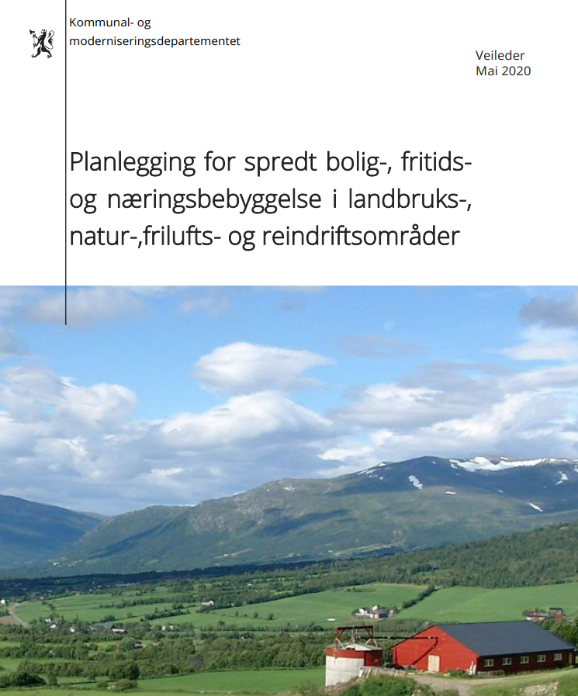
Eks. LNFR spredt bebyggelse
Verktøy for å legge til rette for utvikling i distriktene?
Notes:
Eks. knyttet til distriktene og LNFR spredt utbygging, som vi ser mange kommuner nå får innsigelse til.
Dette er et formål vi har brukt i områder som har preg av spredt utbygging. Her ser vi at det i liten grad fungerer å avsette eller regulere areal til boligbygging. Her mener vi LNFR spredt utbygging er et egnet formål. Det skal brukes der utbygging skjer med enkeltbygg over tid, og omfang er begrenset.
Vi har brukt dette aktivt, konsekvensutredet områder, avklart hensyn til andre interesser – nei det er ikke alle områder som er egnet. Men mange områder kan være egnet.
Her kunne kanskje sektormyndighetene vært litt mer løsningsorientert overfor kommunene. Som også skal sikre at det skal kunne bo i distriktene. Dette er et verktøy man kan bruke, og kanskje kan det finnes muligheter for å ta hensyn til naturfare, uten å legge plankrav på areal avsatt til spredt utbygging. Som vi nå har gjort – så får vi se hvordan det går.
Kunne trukket frem flere eksempler, men tenker dette er noe vi må diskutere – for det er ikke så lett for kommunene alene og finne løsningene og balansere alle de ulike hensyn.

Slide 11
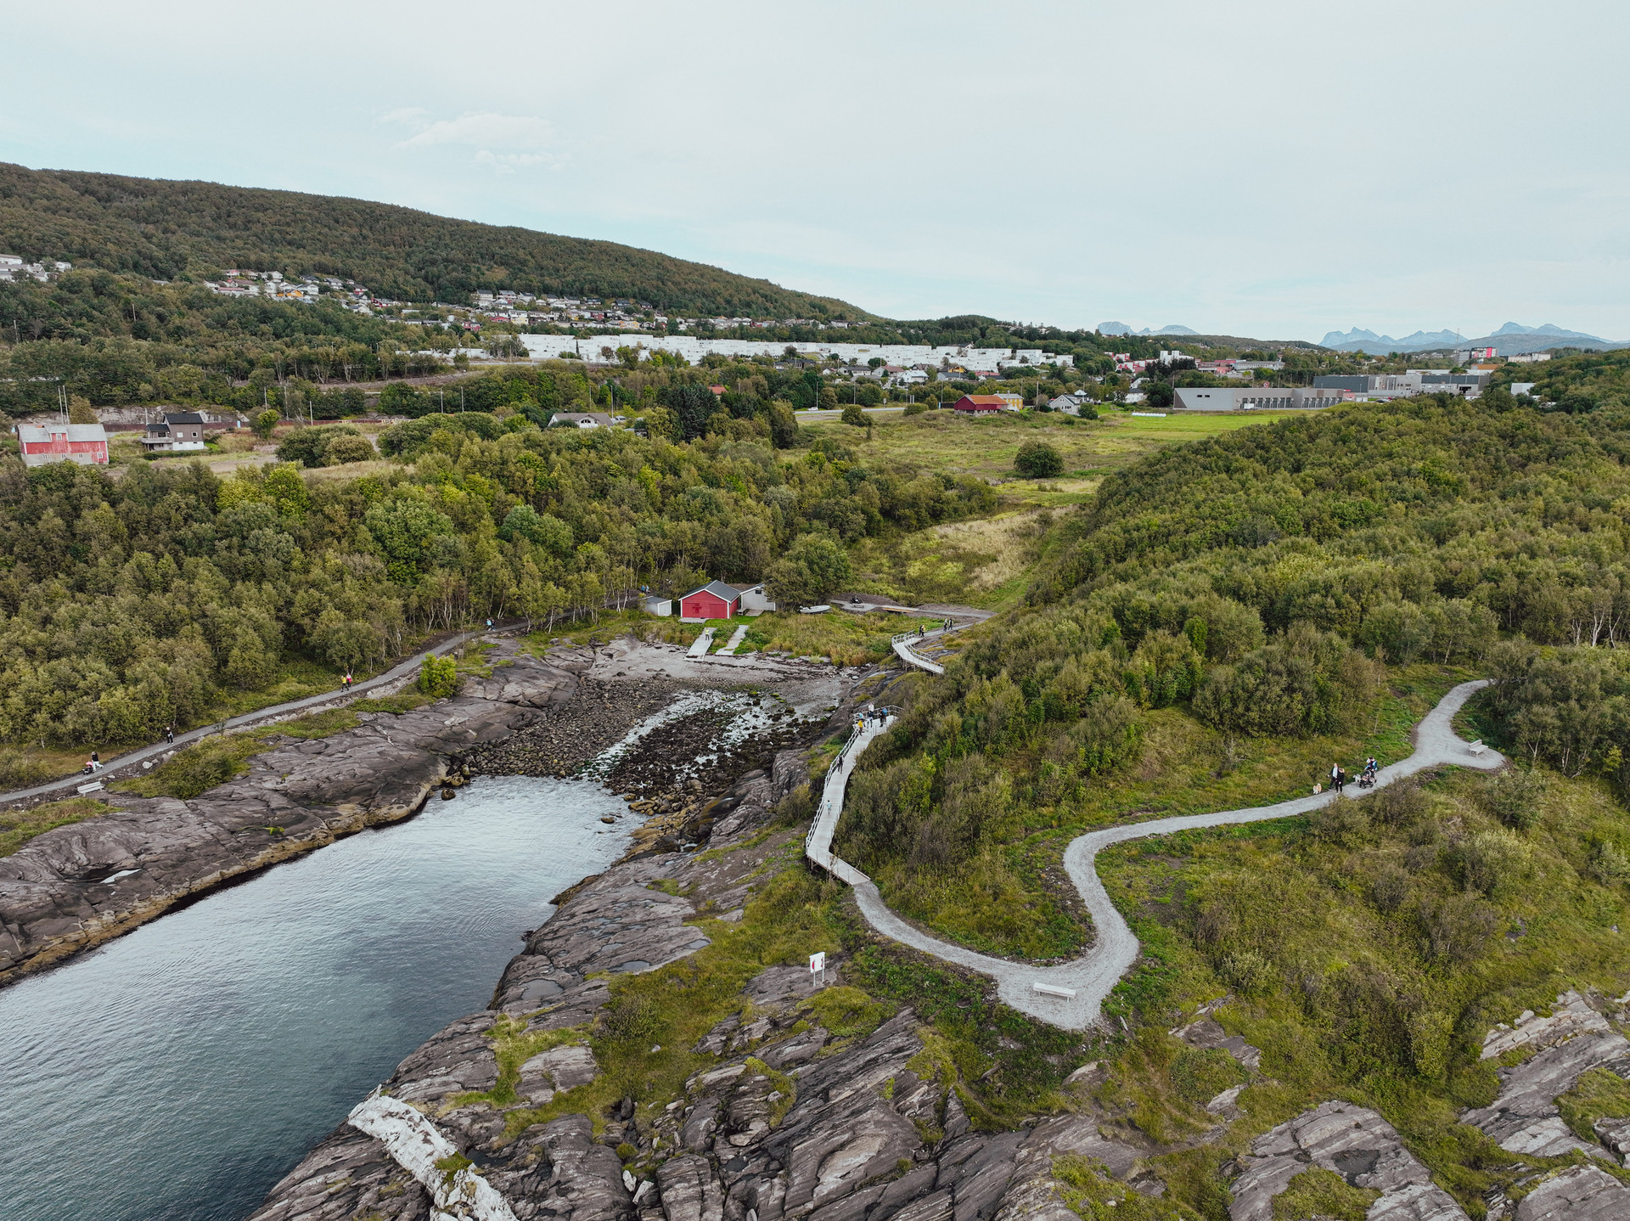
Kunnskapsgrunnlag
Orientering i en informasjonsjungel
Hvem er mottakeren?
Hvor mottas kunnskapen?
Notes:
Det som var utgangspunktet for innlegget, var kunnskapsgrunnlag i planlegging. Og jeg har vært innom det – vi lever i en jungel av informasjon og aldri har vel tilgangen på kunnskap vært lettere tilgjengelig.
Hvordan skal vi som planleggere orientere i det – og hvordan skal vi hjelpe mottakeren – av planen – og orientere i det? Hvem er mottakeren? Hvem skriver vi for?
Det er komplekst det vi jobber med, og selv om det er de færreste som setter seg ned med kommuneplanens arealdel til koselektyre, ønsker vi jo å skrive på en måte slik interesserte medborgere skal kunne forstå hva som er de store trekkene i planen.
Det er jo viktige ting dette her – dere skjønner det sant - men hvordan få andre folk til å skjønne det? I Bodø foreslår vi jo nå for eksempel å tilbakeføre store natur- og landbruksområder nært byen som har vært avsatt til utbygging til LNFR. Det bør være ting som engasjerer folk, ikke bare grunneiere og utbyggere. De færreste får med seg at arealer er planlagt til utbygging før gravemaskinene er på plass.
Vi må prøve å tilrettelegge kunnskap på en måte slik at den kan forstås uten alt for mye bakgrunnskunnskap. Om det er en fersk bystyrerepresentant, ungdomsrådet, grunneiere, eller mannen på gata skal de kunne forstå dette like greit som en plankonsulent, eller en utbygger.
Samtidig skal vi jo ikke bli for tabloid – men jeg tror vi har litt å gå på her. Vi må tørre å gjøre noen forenklinger, lage en KPA-light, så kan de som er interessert i alle detaljer fordype seg i endringsnotat og planbestemmelser.
Så må vi også huske på hvordan de fleste mottar kunnskap. De leser ikke rapporter, eller sitter foran pc – de bruker tlf, de trykker hit og dit – og ender fort opp en helt annen plass enn der de skulle. Lik det eller ikke – sånn er det!

Slide 12
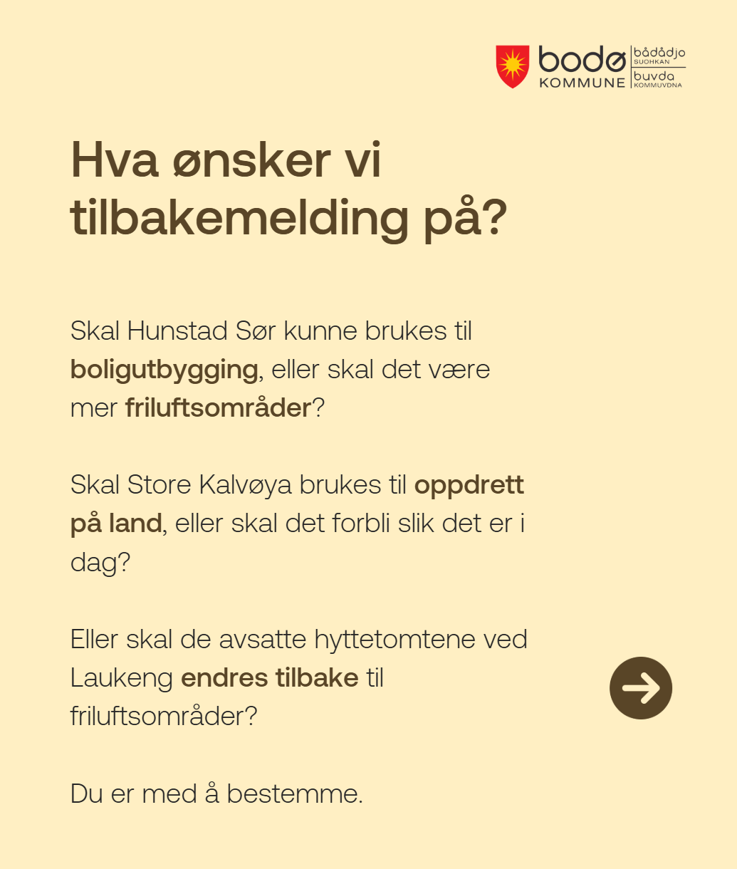
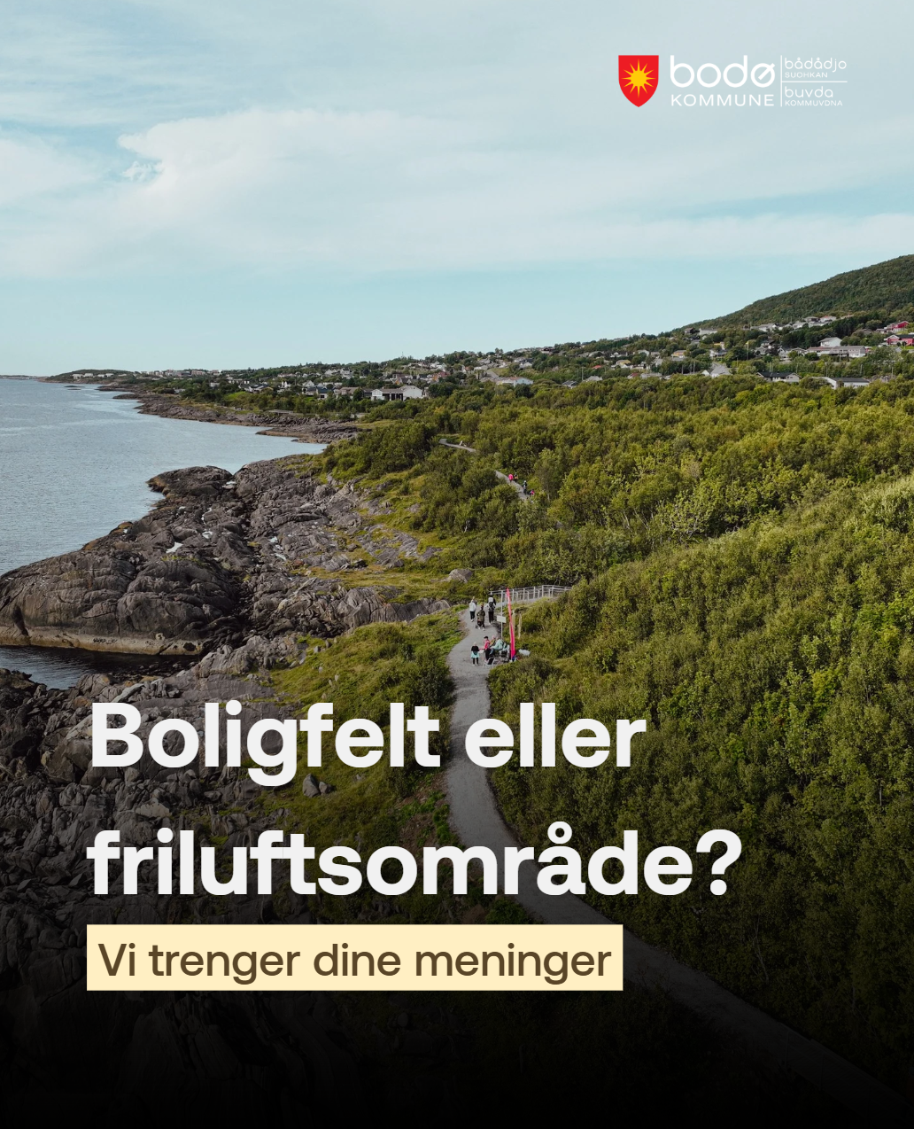
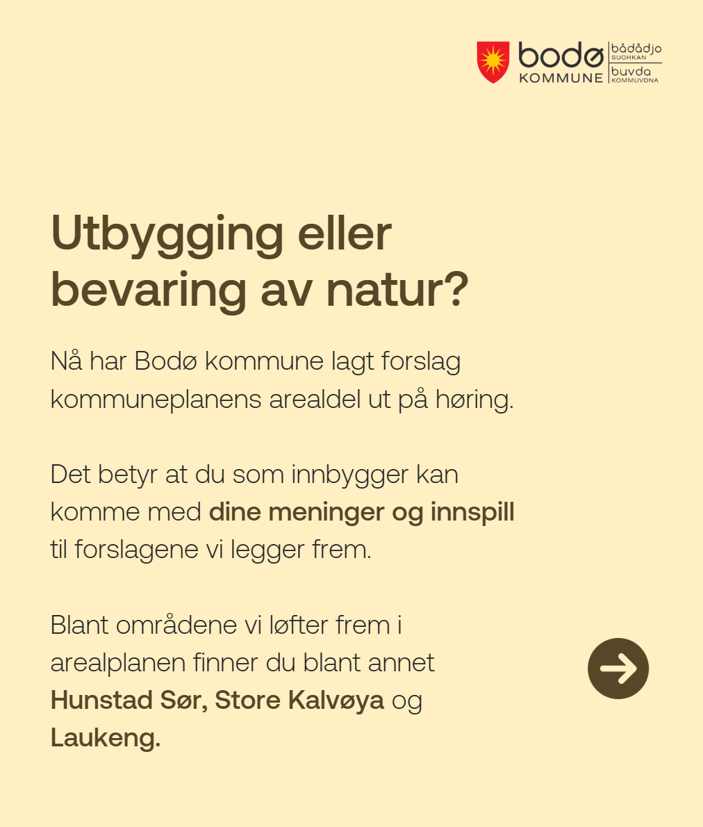
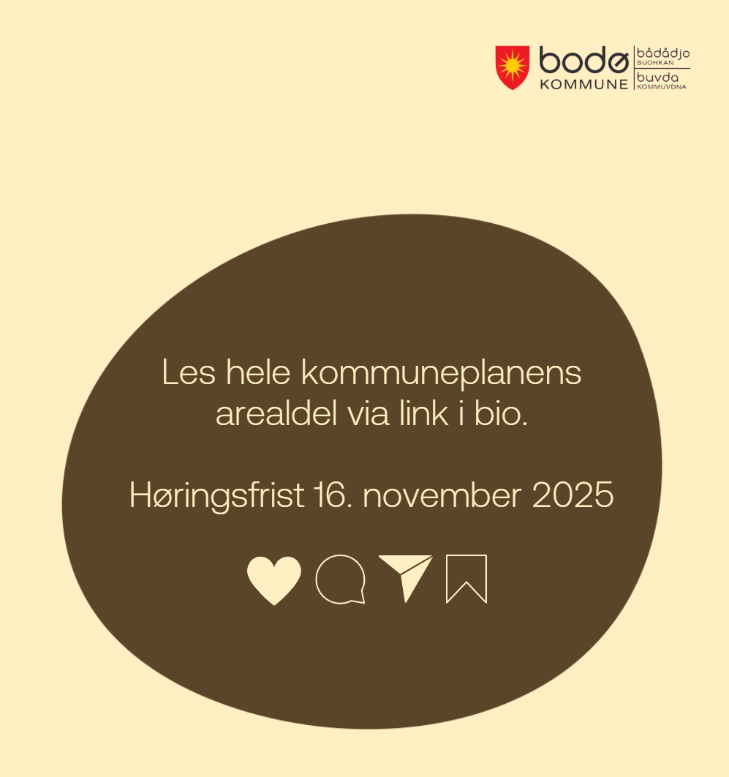
Notes:
Vi spurte kommunikajonsavdelinga om om de ville dele nettsaken på facebook når vi hadde lagt ut planen på høring. Fikk da beskjed om at det var de slutta med – måtte jobber mer med budskap. Så her er den posten som de nå har laget. Vet ikke om det er publisert enda, men det er jo spennende

Slide 13
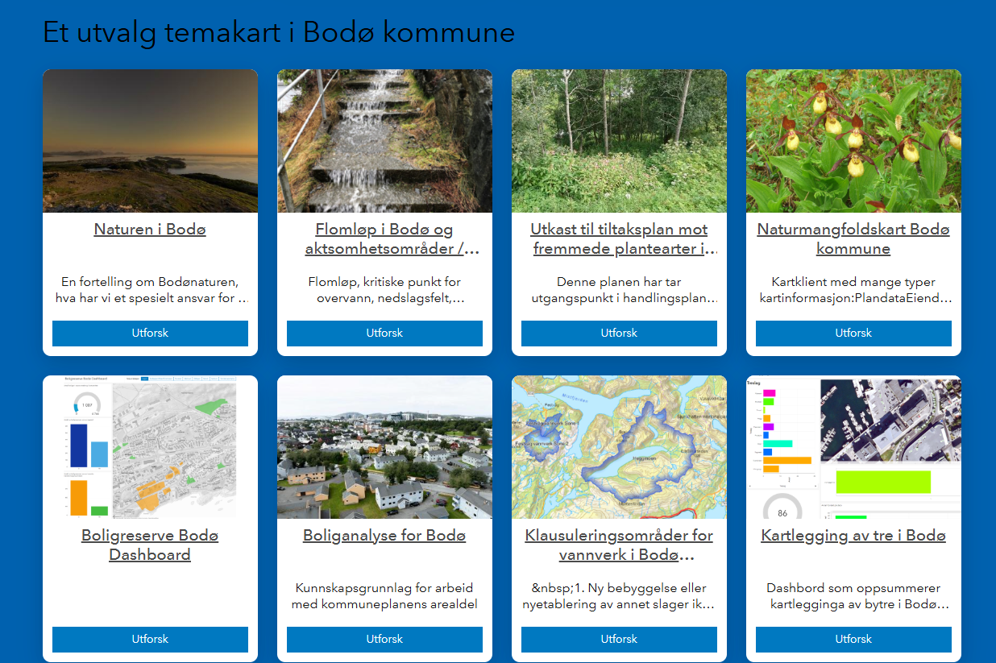
Hva trenger vi av kunnskap og hva er godt nok?
Utgangspunkt er tilgjengelig kunnskap
Andre myndigheter har prioritert kartlegging i Bodø.
Tilrettelagt og tilgjengeliggjort eksisterende kunnskapsgrunnlag
Notes:
Utgangspunktet for arbeid med kommuneplanens arealdel tenker vi skal være tilgjengelig kunnskap. Vi har ikke gjort nye feltkartlegginger eller undersøkelser som en del av arbeidet med arealdelen.
Men – vi har brukt arbeidet med arealdelen som argument for at andre skal prioritere kartlegging i Bodø. Og vi har både fått gjennomført kartlegging av naturtyper og viktige områder for fiskeri i forkant av at vi starta opp rulleringen – det er veldig bra.
I tillegg har vi jobbet med er å tilgjengeliggjøre eksisterende kunnskap og gjort analyser: Brukt ulike verktøy, men prøvd å lage enkle løsninger gjennom temakart, fortellerkart og dashboard. Ligger på vår hjemmeside.
Skal vise noen eksempler

Slide 14
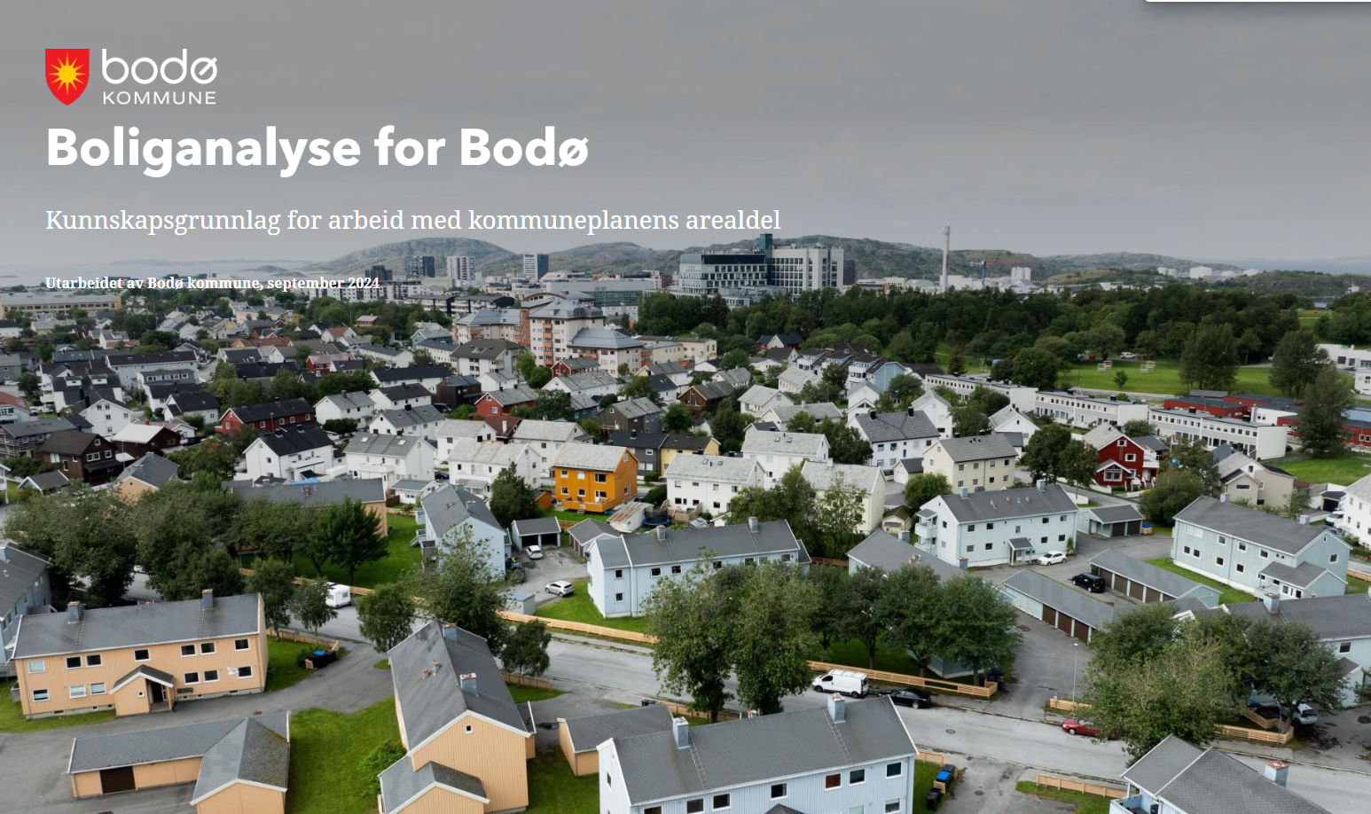
Et eksempel - boliger
Ulik oppfatning av situasjonen og behov
Skap en felles forståelse for faktagrunnlaget
Notes:
Kan ta et eksempel på bolig. Her opplevde vi at det var ulik oppfatning knyttet til hva vi hadde av boligreserver og hva behovet var. Utbyggere er opptatt av at det må avsettes og reguleres nok areal til bolig, og det må ikke tas ut områder som er avsatt. Mens vi planleggere satt med en klar oppfatning av at boligreservene innenfor byutviklingsområdet allerede var betydelig større enn behovet. Og argumenterte for at det var behov for å ta ut boligreserven for å styre utvikling.
Det var vanskelig å få en slik diskusjon uten å ha et godt kunnskapsgrunnlag. Og vi gjorde dermed en boliganalyse som vi tilgjengeliggjorde som er fortellerkart.

Slide 15
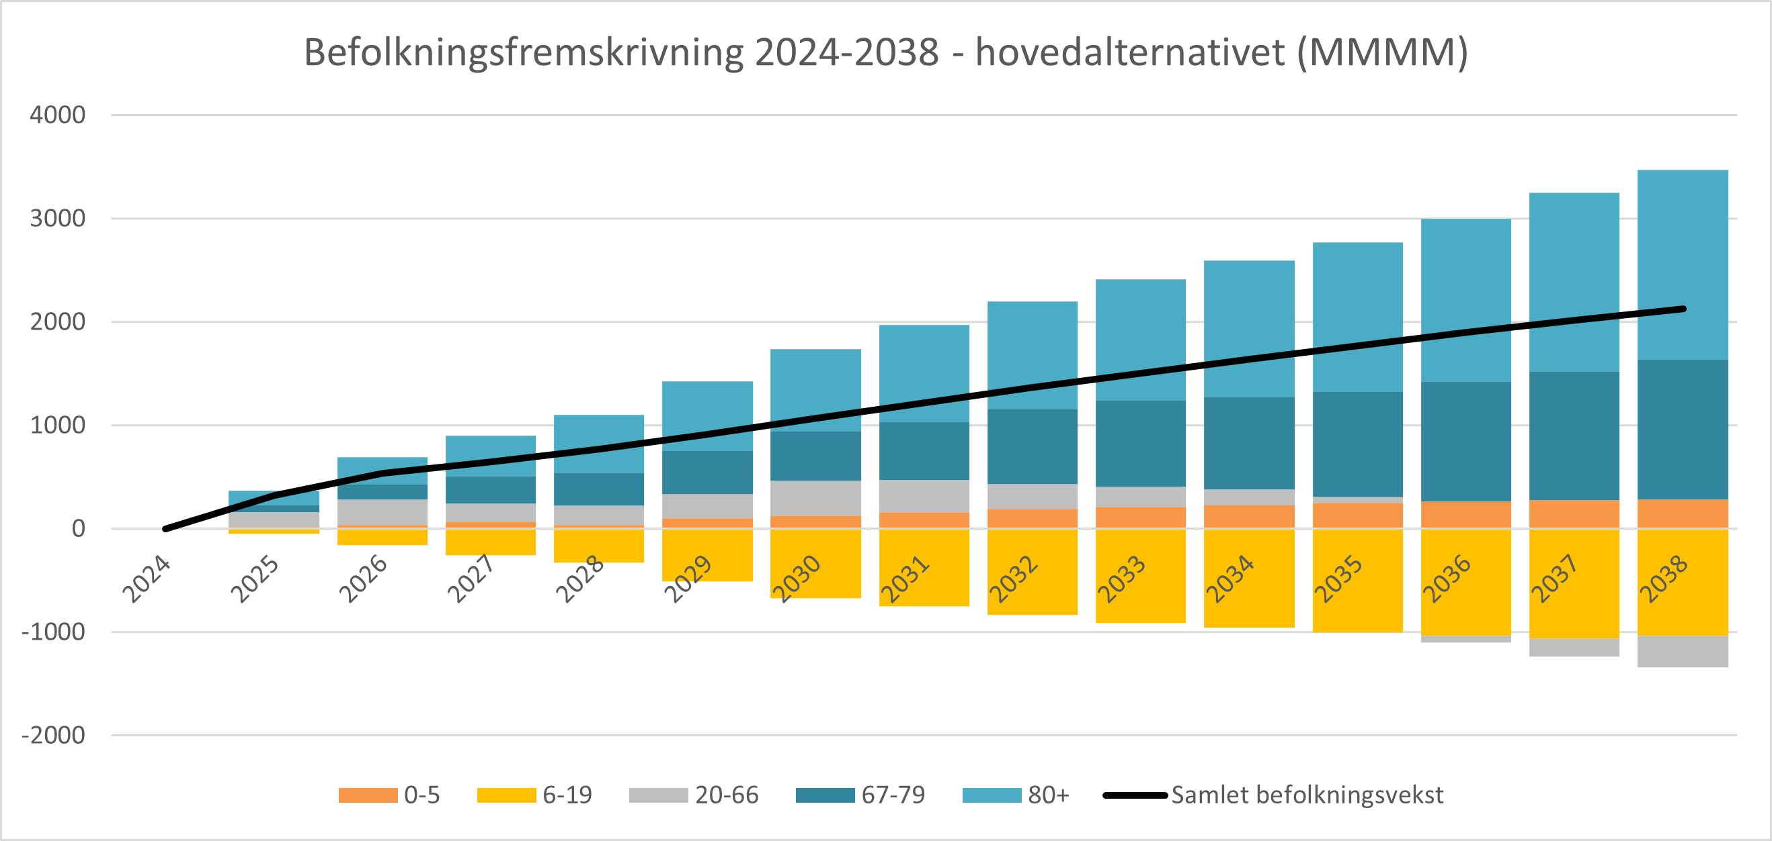
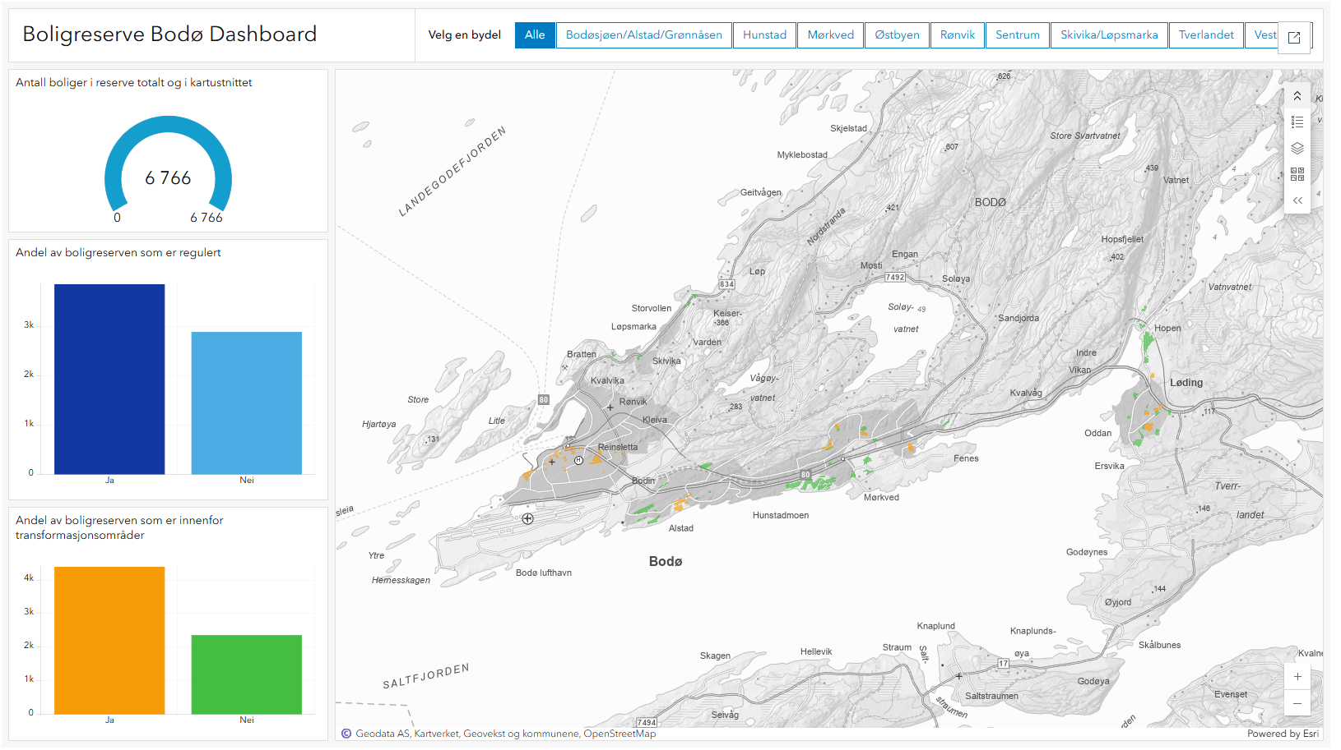
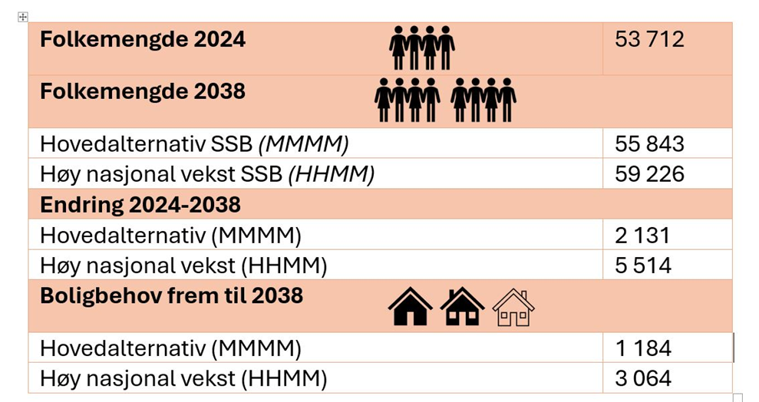
Notes:
Vi kartla boligreserven i gjeldende planer, fikk frem hvor stor andel som ligger i transformasjonsområder (grå areal), hvor mye som er regulert og hvor mye som ligger i natur- og landbruksområder. Samtidig kartla vi behovet. Så på ulike scenarier for befolkningsutvikling. Resultatet viste at selv i scenarier der man tok utgangspunkt i høy nasjonal vekst hadde vi en boligreserver som var flere ganger større en behovet. Og her er det også relevant å nevne at vi i Bodø har et stort areal der flyplassen ligger i dag som innenfor relativ kort tid skal begynne å utvikles til boliger – og det er her den store boligreserven ligger. Den er ikke med i analysen.
Så er det jo mange som vil si at det kanskje ikke er så farlig om boligreserven er for stor. Det kan man gjerne ha en diskusjon om. Men med fakta fremme diskuterer man ut fra det samme kunnskapsgrunnlaget.
Kunne tenkt oss og gjort lignende analyser for næringsareal og areal til tjenesteyting – det er mer komplekst – fikk ikke prioritert dette nå. Vi har nok litt samme situasjonen der, mye synsing, men lite fakta.

Slide 16
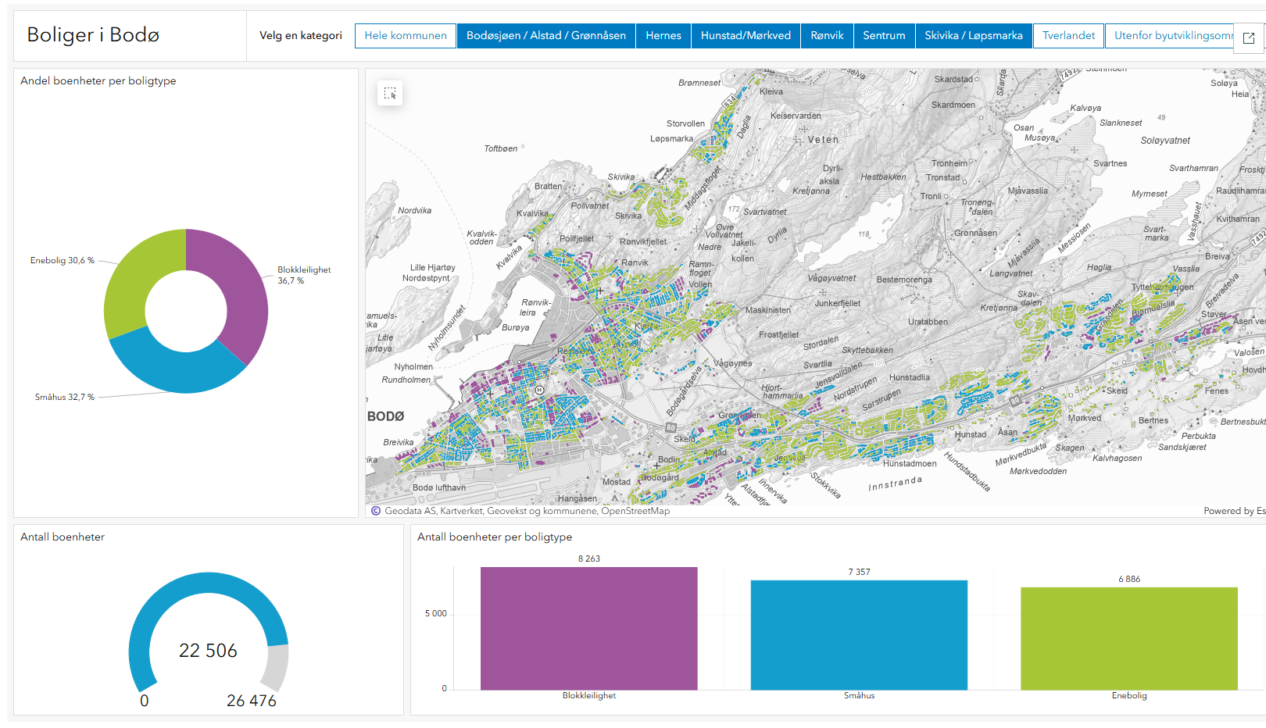
Notes:
Vi har også gjort en kartlegging av boligtyper og fordeling av disse og laget et dashboard - etter inspirasjon fra Oslo kommune. Det kan også være nyttig og se, både antall boenheter i de ulike bydelene og fordeling på ulike boligtyper.

Slide 17
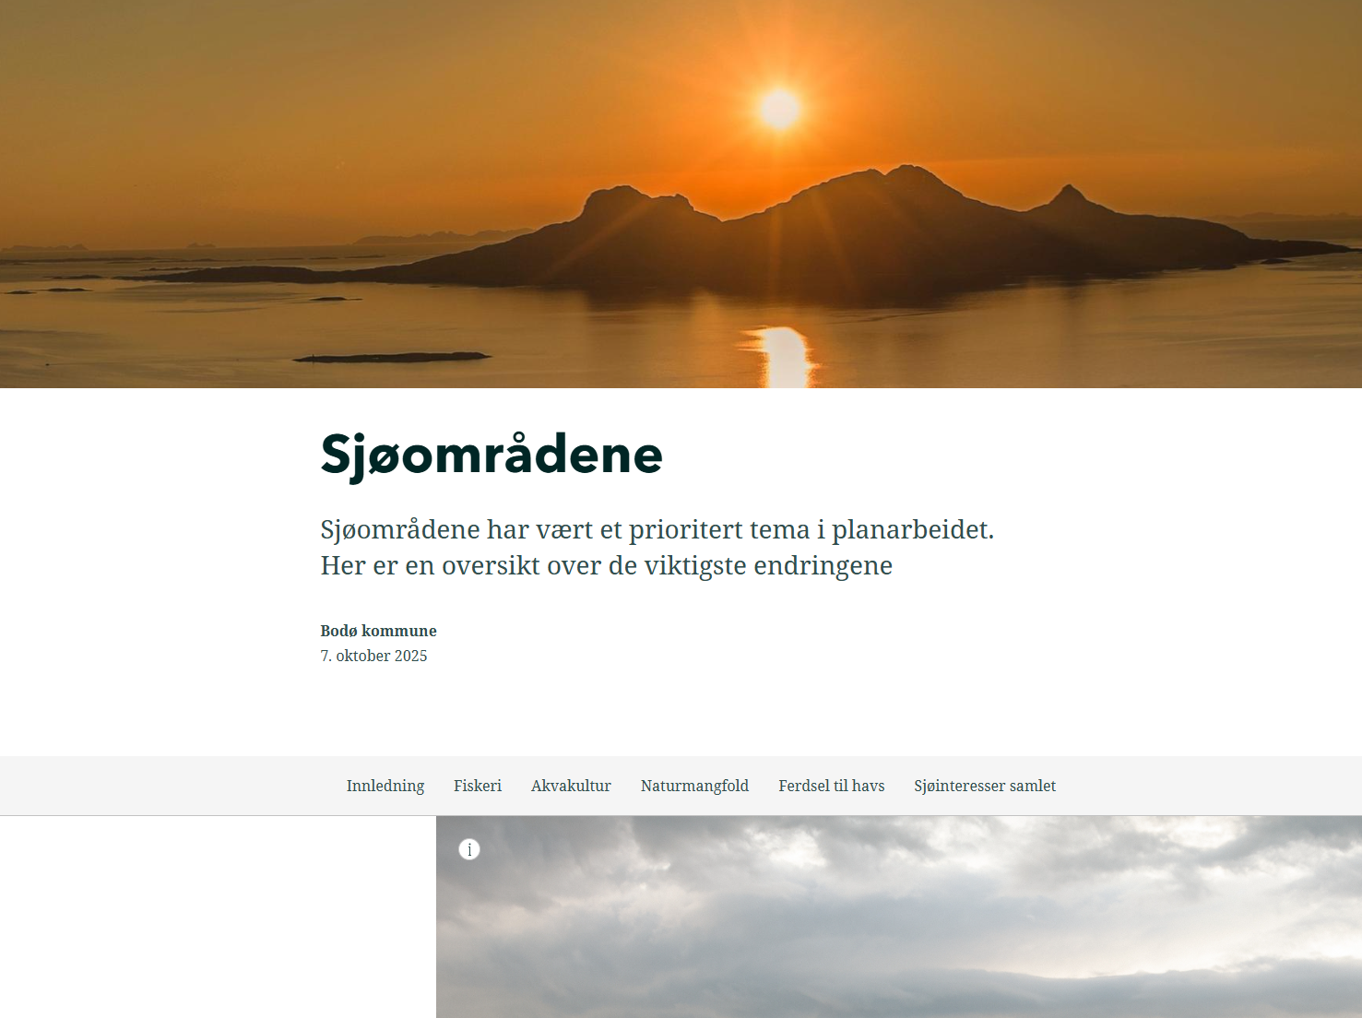
Eks. Sjøområdene
Prioritert tema
Ønsker mer akvakultur
Mange andre interesser
Notes:
Et annet eksempel er sjøområdene. Det har som nevnt vært et høyt prioritert tema fra bystyret ved denne rulleringen, og da med særlig fokus på å legge til rette for mer akvakultur og lukka anlegg. Og til tross for stort fokus og en egen medvirkningsrunde med næringa fikk vi nesten ingen innspill til nye akvakulturområder.
Vi konsekvensutredet imidlertid alle innspillene vi fikk og da så vi fort at det var krevende å finne nye områder som ikke er i konflikt med andre interesser. Bodø har en rekke registrerte lokaliteter for akvakultur, vi ligger på grensen mellom to produksjonsområder, vi er en viktig fiskerikommune, vi har mye sjøfart og vi har en rekke naturvernområder som berører havområder.
Mange interesser – og vi så dermed at det var behov for å illustrere dette i kart som viser disse.

Slide 18
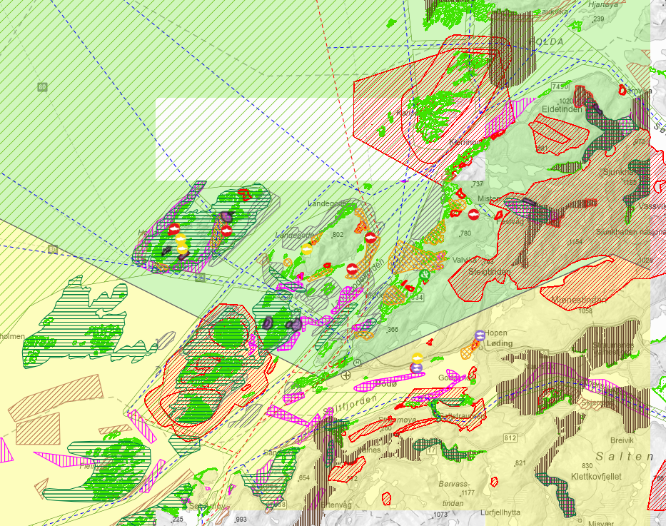
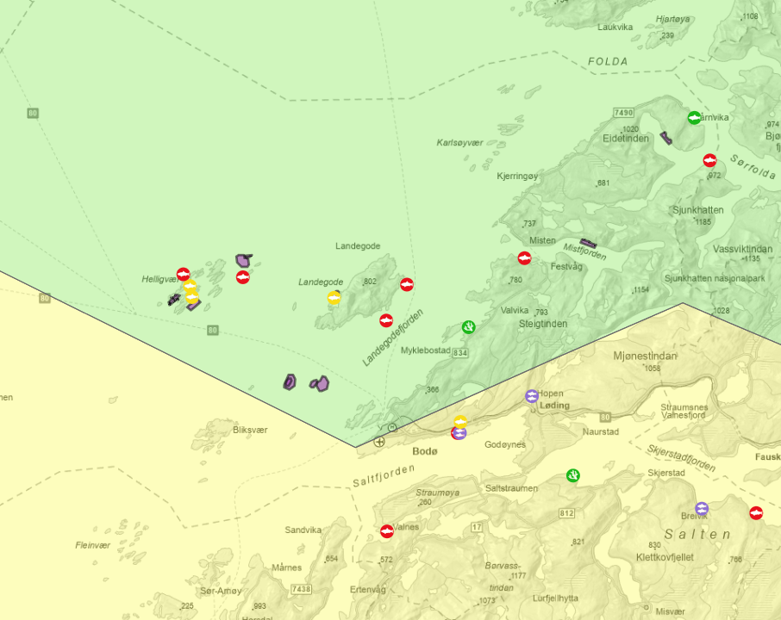
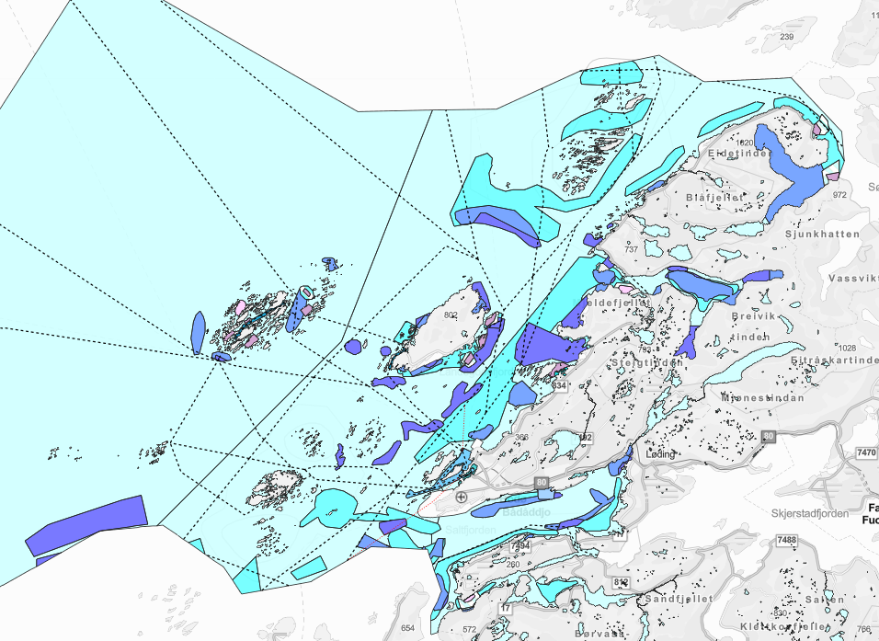
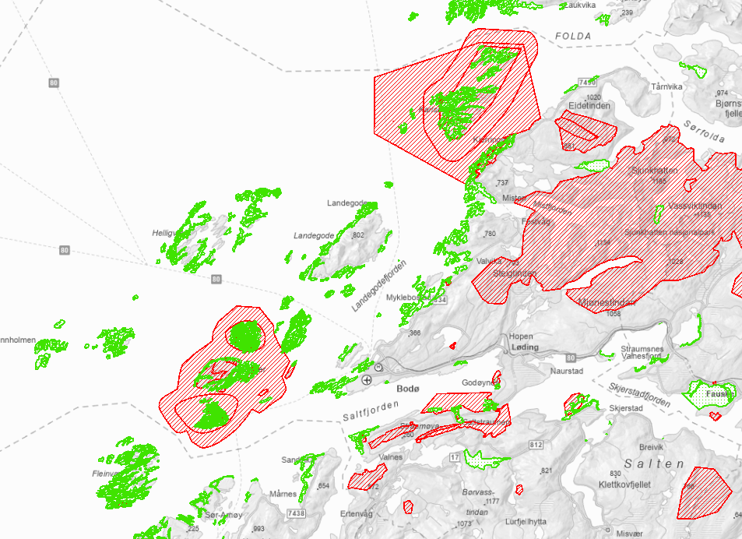
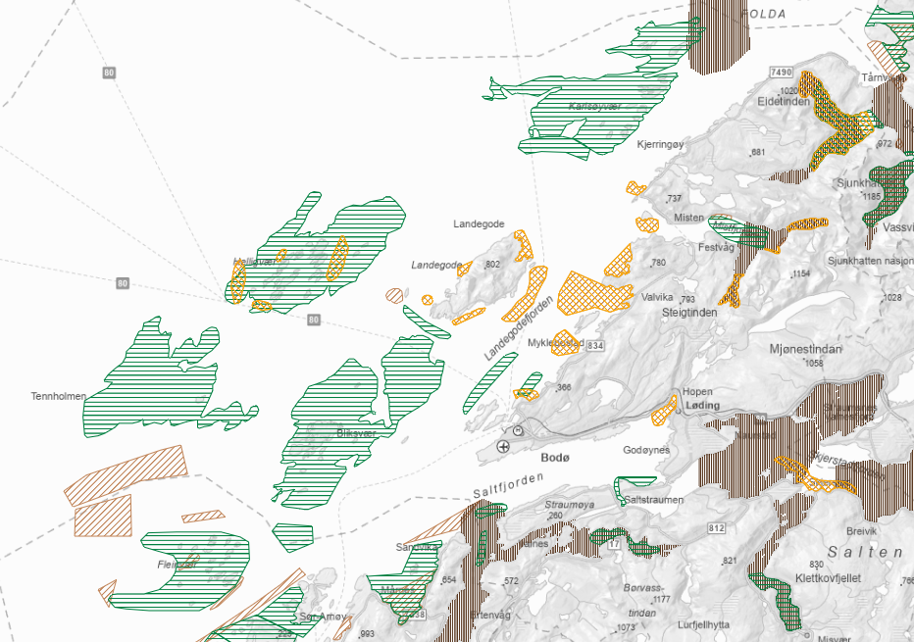
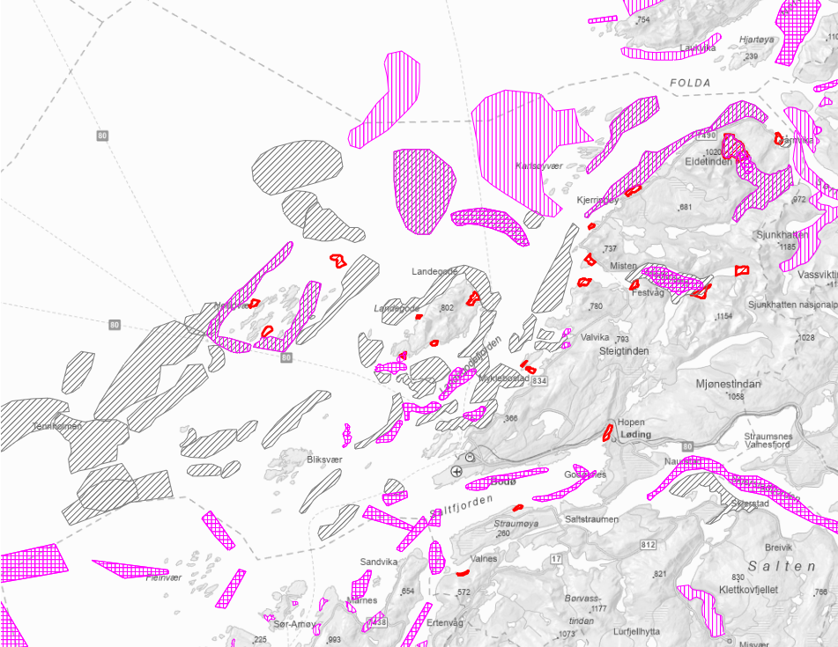
Kart – interesser i sjø
Notes:
Skal ikke gå inn på detaljene her, men vi laga et fortellerkart der vi gikk gjennom de ulike interessene i sjø.
Også her kan det jo handle om hvordan man vekter de ulike interessene, men da er man åpen på hvilke interesser man prioriterer ned sammenlignet med andre. Dette er jo også et av feltene der bystyret ønsket flere ulike alternativer på høring enn det kommunedirektøren foreslo.

Slide 19

Noen erfaringer fra Bodø
Gjør jobben selv.
Notes:
Til slutt – har jeg trukket frem noen erfaringer vi har hatt fra vår planprosess:
1. Gjør jobben selv.
Vi har brukt veldig lite konsulenter til arbeidet med KPA, og har god erfaring med det. Det er vi som vet best hva utfordringene er, vi kjenner kommunen og ulike behov. Krever at det settes av arbeidstid – kan være krevende siden det ofte er mange andre oppgaver som også må prioriteres.
Forutsetter jo også at man har fagkompetanse, ressurser og analyse-verktøy. Der er vi heldig som har mye fagfolk – og hatt kompetanse på geodata, kart og analyser med i planarbeidet hele veien.

Slide 20
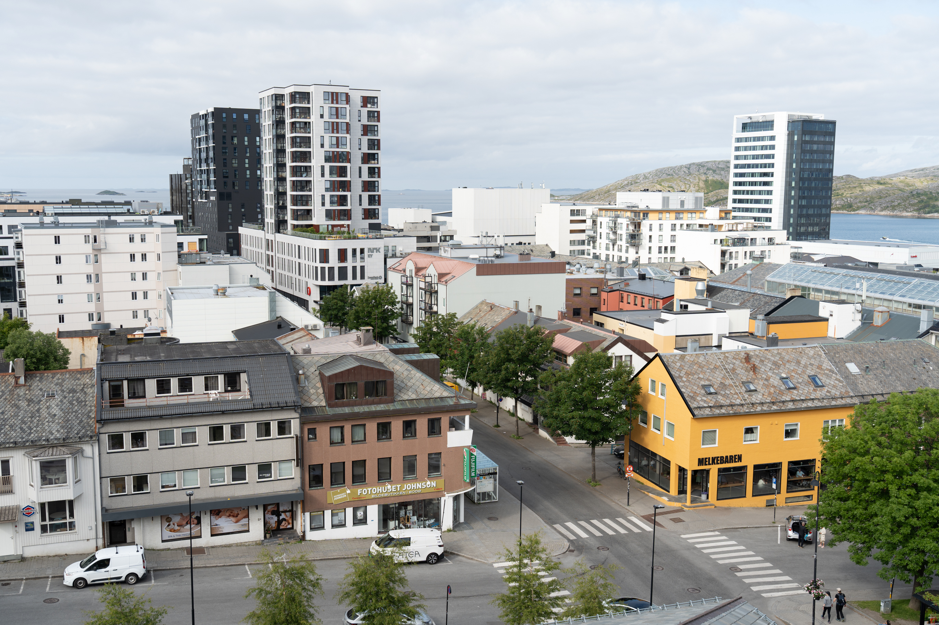
Noen erfaringer fra Bodø
Gjør jobben selv.
Skal man bruke konsulenter – følg tett opp.
Notes:
2. Skal man bruke konsulenter til deler av planarbeid eller utredninger. Vær tett på gjennom hele prosessen.
Sikrer et eierforhold til leveransen og data – man får det man trenger og det man har bestilt. Ta deg tid til å jobbe med konsulent - still spørsmål, ha arbeidsmøter. Sikrer at man får en leveranse man kan stå inne for og som får en verdi.
Ja – det krever en del. Men alternativet er at man får en utredning som ikke har noen verdi.
Ved konsulentarbeid – kan også sikre tilgjengeliggjøring av kunnskapsgrunnlag i bestilling. Lage en presentasjon, en kartløsning e.l. som oppsummerer resultatet
<Eks. vindanalyse og ABC.

Slide 21
Noen erfaringer fra Bodø
Gjør jobben selv.
Skal man bruke konsulenter – følg tett opp.
Forankre planarbeidet internt
Notes:
Involver andre fagavdelinger i kommunen. Det krever en del tid, men bidrar til bedre resultat og ikke minst får vi forankret planen tidlig.
Det er mye kunnskap og mange interesser i organisasjonen. Viktig å ha de med gjennom hele prosessen – fra utvelgelse av fokusområder til sluttbehandling. Kan være konflikt mellom utfordringer i ulike sektorer men ofte er det mulig å finne løsninger.
Det samme gjelder mot ledelsen. Vi har ikke hatt en formell styringsgruppe, men jevnlige møter med ledelsen på vårt kontor og også møter med avdelingsdirektør gjennom hele prosess. God erfaring med dette, men viktig at det settes av tid til disse møtene (må ofte gjøres i god tid).

Slide 22

Noen erfaringer fra Bodø
Gjør jobben selv.
Skal man bruke konsulenter – følg tett opp.
Involver andre fagavdelinger i kommunen
Åpenhet – legg ut relevant kunnskap
Notes:
Åpenhet er viktig – men også tilrettelegging. Vi har tilgjengeliggjort alt, men vært obs på å både begrense antall dokumenter som er vedlegg til planen og omfanget
Vi skal ikke drukne politikere og publikum i utredninger og rapporter. Planarbeid og plandokument er komplisert. Skriv så kort som mulig – tenk på hvem som er målgruppa og at det skal være lett å navigere i det. Vi har hatt fokus å tilrettelegge kunnskap mest mulig. Jobbet med planbeskrivelse, plankart og har tilrettelagt en samling fortellerkart til offentlig høring.

Slide 23
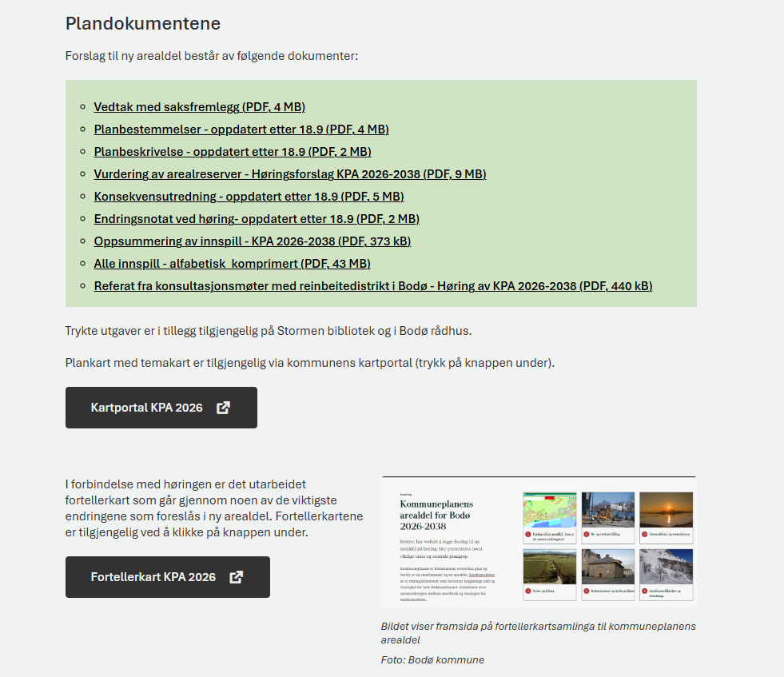
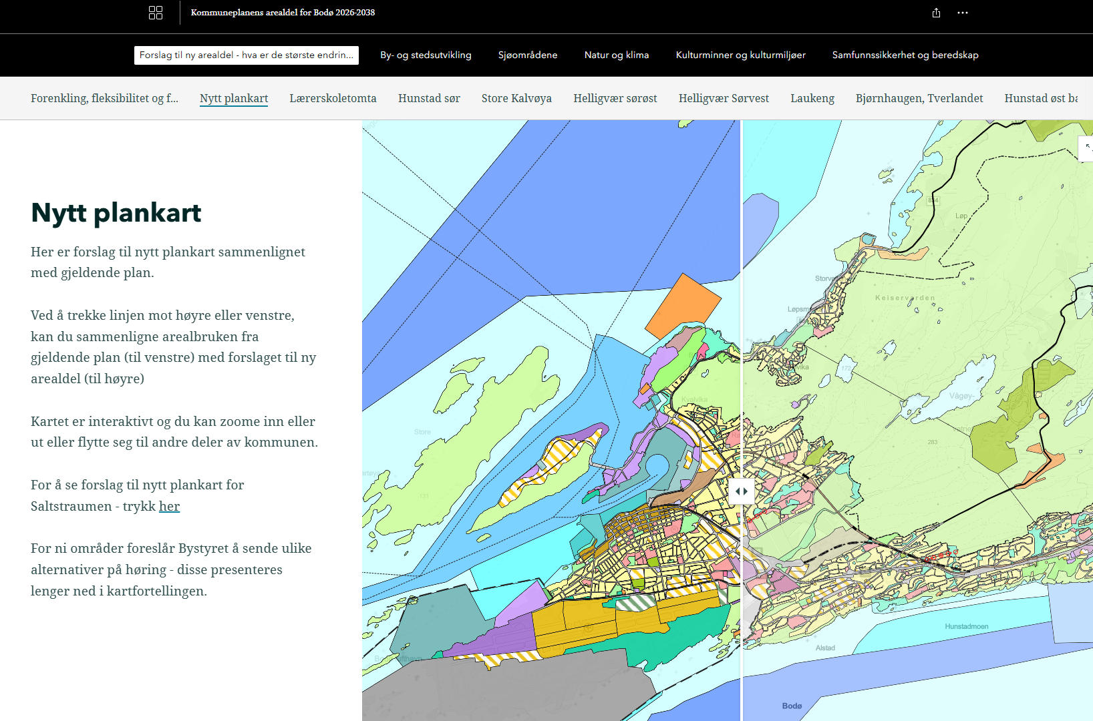
www.bodo.kommune.no/nyarealdel
Notes:
Og til slutt – her er planforslaget vårt, med vedlegg. Og lenge til kartportal og en samling av fortellerkart.

Slide 24
Takk for meg
Foto, illustrasjoner og skjermdump i presentasjon eies av Bodø kommune, med følgende unntak:
Lysbilde 7:
Illustrasjon planvask: https://www.kommunal-rapport.no/kronikk/tid-for-planvask/434393
Illustrasjon jordvern: https://www.spireorg.no/nyheter/jordvern-framtidsombodet-sant
Nasjonale føringer: skjermdump fra https://www.regjeringen.no/no/dokumenter/nasjonale-forventninger-til-regional-og-kommunal-planlegging-20232027/id2985764/
Lysbilde 8:
2 skjermdump fra Avisa Nordland, www.an.no ,
Illustrasjon av balansekunstner: https://www.infobilder.com/
Lysbilde 9:
Illustrasjon spøkelse: www.infobilder.com
Logoer: skjermdump fra: www.stasforvalteren.no , www.nve.no, www.avinor.no, www.Kystverket.no www.mattilsynet.no, www.nfk.no
Lysbilde 10:
Veileder LNFR spredt utbygging: https://www.regjeringen.no/no/dokumenter/planlegging-for-spredt-bolig--fritids--og-naringsbebyggelse-i-landbruks--natur--frilufts--og-reindriftsomrader-lnfr-omrader/id2696910/
Ingvild Gabrielsen
Ingvild.gabrielsen@bodo.kommune.no
Foto: Visit Bodø, Karoline O. A. Pettersen
Notes:
Det var det – tusen takk for meg.

